Slide 1

Ключевые барьеры при внедрении трансформации
Как пройти по минному полю

Slide 2

Что такое трансформация
Преобразование или изменение вида, формы, существенных свойств чего-либо.
Трансформация – это изменения качества, переход из одной формы проявления / существования в другую. Понять ее суть лучше всего помогают примеры в природе.
ТРАНС-
ФОРМАЦИЯ
Notes:
Трансформация бизнеса представляет собой такие изменения, которые связаны с существенными, глубинными преобразованиями лежащих в его основе принципов и убеждений и как следствие – в модели бизнеса. В последние годы на слуху такие примеры трансформации, как Лин (Lean) трансформация, Agile трансформация, ТОС трансформация и цифровая трансформация. Все они безусловно связаны с глубинными изменениями в убеждениях. Например, Лин трансформация связана с вовлечением персонала и немыслима без уважения к нему. На одно из первых мест выходит реальное делегирование полномочий рабочим, вовлечение их в принятие решений, использование нематериальной мотивации. Отсутствие такого элемента ставит под вопрос то, что проводимые изменения являются Лин трансформацией. Концентрация на отдельных инструментах, таких как поток создания ценности, порядок на рабочем месте может ни к чему не привести.

Slide 3
Глубина трансформации бизнеса – классический подход
Направление 1
Направление 2
Направление…
Видение и ценности
01
уровень
Система стратегических целей и показателей
02
уровень
Бизнес-процессы
03
уровень
Информационные технологии и информационная безопасность
04
уровень
Культура и люди
05
уровень

Slide 4
Организационная модель как объект трансформации
RUN
CHANGE
DISRUPT
ПРОЦЕССЫ
ПРОДУКТЫ
ПРОЕКТЫ
ИННОВАЦИОННАЯ ДЕЯТЕЛЬНОСТЬ
Держание и ведение реестра процессов
Методология процессного управления
Целеполагание и КПЭ
Держание и ведение реестра продуктов
Методология управления продуктами
Целеполагание и КПЭ
Держание и ведение реестра проектов
Методология управления проектами
Создание и держание регламентов формирования проектных команд
Целеполагание и КПЭ
Держание и ведение реестра инновационных проектов
Методология управления инновационными проектами
Создание и держание регламентов формирования проектных команд в рамках инновационной деятельности
Целеполагание и КПЭ
Повышение эффективности
операционной деятельности
Повышение эффективности проектной деятельности
Повышение эффективности инновационной деятельности
ОРГАНИЗАЦИОННАЯ СТРУКТУРА И РОЛЕВАЯ МОДЕЛЬ
ЕДИНАЯ ИНФОРМАЦИОННАЯ СИСТЕМА И УПРАВЛЕНИЕ ДАННЫМИ
Модель RUN-CHANGE-DISRUPT была предложена исследовательской и консалтинговой компанией GARTNER.
В России данную модель в своей деятельности широко использует Сбербанк

Slide 5
8 шагов, приводящих к успешной трансформации
ШАГ 3
Определить вектор развития и разработать Программу трансформации, приоритези-ровав изменения по степени важности и скорости получе-ния благоприятного эффекта
ШАГ 1
Создать атмосферу профессионального развития
ШАГ 5
Стимулировать участие
в изменениях работников на всех уровнях
ШАГ 7
Организовать процесс непрерывного совершенствования
ШАГ 2
Сформировать влиятельную
команду перемен с привлечением внешних отраслевых экспертов
ШАГ 4
Пропагандировать
новое видение и информировать работников о ключевых результатах Программы трансформации
ШАГ 6
Показать «быстрые победы» и организовать процесс мониторинга эффекта
от реализованных мероприятий
ШАГ 8
Сформировать Корпоративную культуру совер-
шенствования

Slide 6
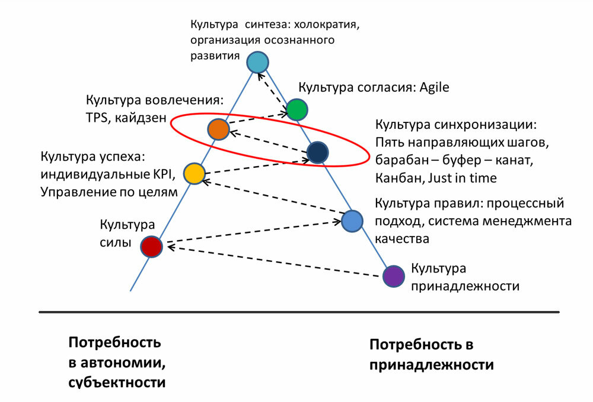
Трансформация и корпоративная культура
Вы не можете
приступить к внедрению приглянувшегося вам управленческого подхода (например, кайдзен),
если компания находится
от него в нескольких ступенях по спиральной динамике (например,
в культуре силы).
Культура синтеза:
холократия, организация осознанного развития
Культура согласия: Agile
Культура вовлечения:
TPS, кайдзен
Культура синхронизации:
пять направляющих шагов, барабан – буфер – канат, Канбан, Just in time
Культура успеха: индивидуальные KPI, управление по целям
Культура правил:
процессный подход,
система менеджмента качества
Культура силы
Культура принадлежности
Потребность в автономии, субъективности
Потребность в принадлежности

Slide 7
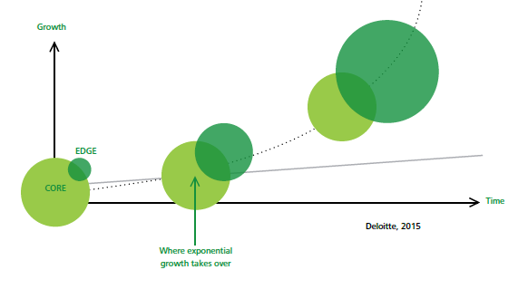
Альтернативный подход к трансформациям
Цель состоит в том, чтобы
сдвинуть трансформацию
от края в центр
Все новые бизнес-модели, способы организации и ведения бизнеса,
то, как мы взаимодействуем с другими
и как мы мотивируем участников, - всё будет запускаться и расти здесь,
где способы ведения бизнеса только начинают формироваться. Поскольку инициатива зреет на краю бизнеса,
новое предприятие создаётся с нуля,
то потенциальное внутреннее сопротивление будет меньшим.
Трансформация и масштабирование на периферии основного бизнеса фокусируется на том, что проект будет развиваться на том же месте. Постепенно его импульс и привлекательность притянут больше людей и ресурсов в проект
из ядра. И так будет происходить, пока этот край не станет новым центром.
Notes:
Есть ли альтернатива, которая поможет преодолеть бесполезные, хотя и понятные, иммунные реакции, замедляющие или вовсе убивающие трансформацию? Наши исследования показывают, что существует подход, который мы называем «масштабированием края» (scaling the edge).
Этот подход не пытается изменить существующий бизнес. Вместо этого он фокусируется на поиске «сильной стороны» за пределами центра бизнеса, обладающей потенциалом быстрого масштабирования до такого размера, чтобы стать новым ядром бизнеса. Это высокая планка — это больше, чем просто инновации, рост или диверсификация. Это обязательство создать что-то настолько большое, способное в итоге приносить основную часть доходов и прибыли компании.
Идея запусков проектов «на краю» не нова. Многие компании пытаются создать пространство для инициатив и инноваций, чтобы набрать критическую массу и импульс, и запустить их с краю текущего бизнеса. Но часто цель таких инициатив в том, чтобы быстро протолкнуть их из периферии в центр бизнеса, чтобы они стали катализатором изменений в ядре. В этот момент та самая иммунная система и антитела мобилизуются внутри ядра, чтобы сокрушить предполагаемую угрозу, пришедшую извне.

Slide 8
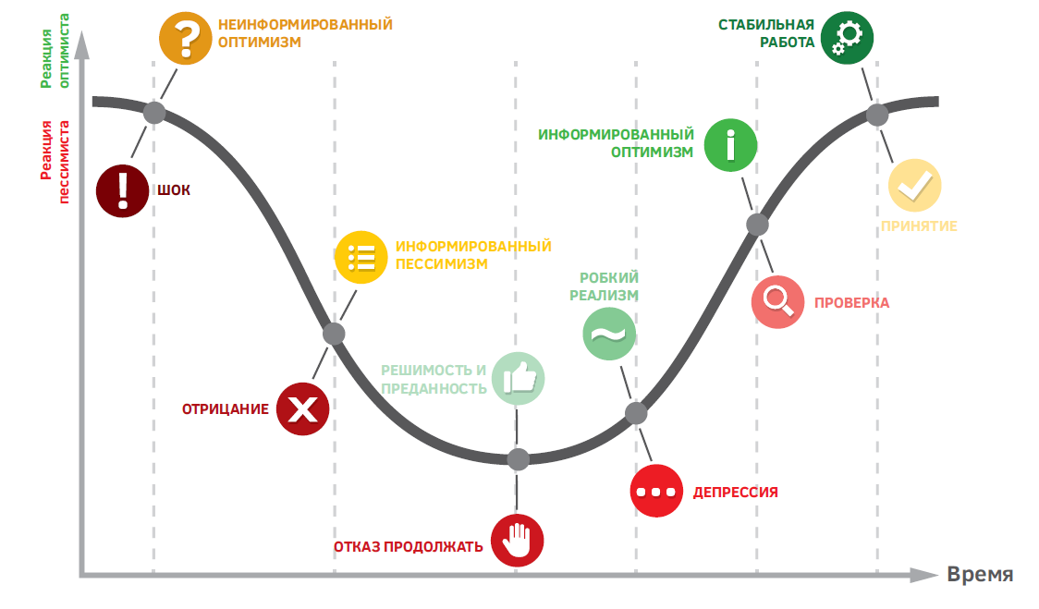
Эмоциональный цикл перемен
Реакция оптимиста
Стабильная работа
?
Неинформированный оптимизм
Информированный оптимизм
Информированный пессимизм
!
Шок
Принятие
Робкий реализм
~
Реакция пессимиста
Проверка
Отрицание
Решимость
и преданность
…
Депрессия
Отказ продолжать
Время

Slide 9


Возможное минное поле: как избежать ошибок
Неготовность менять ТОП-состав, сопротивляющийся трансформации
1
Агент изменений не владеет change-менеджментом
7
Нет команды или она собрана неправильно
Непрерывная генерация новых инициатив
2
6
5
Трансформации
за «несколько недель»
3
Не заданы бизнес-цели
4
Неверные ожидания от изменений
Notes:
Ошибка №1. Агент изменений не владеет change-менеджментом
В основе любых изменений должна лежать такая наука как change-менеджмент. К сожалению, на постсоветском пространстве его нигде не преподают. При этом в Европе, США и других странах — это полноценная профессия, которую можно получить в любом бизнес-университете.
В процессе преподавания в бизнес-школах я с удивлением обнаруживаю, что ответственные за направление трансформации бизнеса часто не знают базовых вещей. Банально не везде даже используют подходы Коттера, который почти полвека назад описал, в каком порядке и как стоит подходить к любым изменениям.
Ошибка №2. Нет команды или она собрана неправильно
Найти в одном человеке все компетенции и качества, необходимые для проведения трансформации, практически нереально. Поэтому чаще всего трансформация происходит с помощью команды. Есть множество нюансов, которые нужно учитывать при ее создании.
Мы глубоко анализируем команды в рамках нашей программы в MACS, учим комбинировать нужные качества и диагностировать, чего не хватает. Учимся подбирать оптимальную команду в зависимости от компании и бизнес-запроса.
Например, нужно учитывать, что в команде должны быть не только инноваторы, но и человек, который более практично будет смотреть на ваши сумасшедшие идеи и приземлять их на реалистичную почву.
Ошибка №3. Не заданы бизнес-цели
Базовые ошибки начинаются с того, что люди в самом начале неправильно коммуницируют, не создают понятное видение бизнес-цели, не отвечают на ключевые вопросы: «Куда и зачем мы движемся? Как изменения повлияют на нас? Что мы получим?».
Трансформация не должна делаться ради трансформации. Для иллюстрации давайте представим себе безумный кейс, в котором продуктовая компания производила мороженое, а потом вдруг взяла и решила стать IT-компанией, потому что это модно.
Логично предположить, что процессы создания мороженого и работы IT-компании будут во многом не совпадать, и такая гонка за «бизнес-модой» привести к негативным последствиям.
Ошибка №4. Неверные ожидания от изменений
Одна из ключевых ошибок лежит в сфере управления ожиданиями и рисками. Любые изменения, которые вы внедряете, всегда влекут за собой комплексные последствия.
Например, вы решили оцифровать воронку продаж, внедрив CRM. На старте многие думают: сейчас внедрим — и заживем! В действительности это работает не так. Будьте готовы, что на первых этапах эффективность команды упадет, потому что она будет использовать новый для нее инструмент и тратить на это время.
Часто компании действительно выходят на новый уровень. Иногда — не выходят, потому что заканчиваются терпение, время и ресурсы. Неудача происходит из-за ошибок в управлении изменениями и из-за непонимания, как влияют те самые изменения. Это можно встретить почти в каждом неудавшимся кейсе по трансформации
трансформация – это процесс протяженный во времени/длительный, отсюда сроки трансформационного коучинга от 6 мес и больше (НЕ путать с трекингом), сроки в управлении изменениями, испытательные сроки на управленческие позиции от полугода (особенно если мы говорим про топ-менеджмент)…все это для того, чтобы дать психике человека время созреть и перестроиться
ее НЕЛЬЗЯ форсировать – это как с беременностью, вот положено от природы женщине вынашивать ребенка 9 месяцев, вот так и должно быть, все происходит в срок, иначе – могут случиться преждевременные роды, их последствия нам всем хорошо знакомы…
в результате трансформации происходят внутренние изменения в человеке (трансформация – это изменения свойств психики человека), в результате которых он начинает по-новому проявляться: уверена, вы часто наблюдали такую картину, когда давно знакомый вам коллега «вдруг» начинал как-то по-новому себя вести/проявлять другие качества; на самом деле, НЕ «вдруг» - этому «вдруг» предшествовали скрытые внутренние изменения психики, безусловно, спровоцированные влиянием внешней среды, людей из окружения, обстоятельств и т.д., и т.п.
если говорить языком пирамиды логических уровней, результатом трансформации является проявление человека по-новому по всем логическим уровням (как только произошел сдвиг на уровне БЫТЬ, КТО Я, уровень личностного своеобразия, идентификации) по принципу домино: проявляются новые ценности, формируются и запускаются новые установки/убеждения, они запускают механизм развития и проявления новых качеств и способностей, которые складываются в новые действия и новые модели поведения (на языке бизнеса – человек начинает проявлять и развивать новые компетенции), которые ведут к новым отношениям, новым решениям/новому качеству решений, а отсюда – к новым результатам (результаты в бизнесе – это всеми любимые задачи по SMART, KPI, различные статистические и аналитические показатели, планы продаж, маржа, EBITDA и т.д., и т.п.)

Slide 10
7 рычагов изменений
ИЗМЕНЕНИЯ
«СВЕРХУ»
РЫЧАГИ ИЗМЕНЕНИЙ
Управленческая
вера ГД
Работа с командой
первых
Изменение
рабочей среды
Изменение организационной
среды
Центры изменений
КОМАНДА ПЕРВЫХ
Управленческая вера топ-команды
Корпоративные коммуникации
ОРГАНИЗАЦИОННАЯ СРЕДА
оргмодель, культура и ценности, цифровое и физическое пространство
Процессы и изменения, как они спроектированы
ЦЕНТРЫ ИЗМЕНЕНИЙ
Процессы и изменения, как они исполняются
и внедряются
ИЗМЕНЕНИЯ «СНИЗУ»
ПРОГРАММЫ ТРАНСФОРМАЦИИ
КОМПЕТЕНЦИЙ
Система мотивации
и материального стимулирования
Создание
множественных
«точек изменений»:
Сообщества
Оргпривычки
Команды
СООБЩЕСТВА
агенты изменений
Неформальные коммуникации
Традиции
и привычки
ОРГПРИВЫЧКИ
локальные изменения процессов и культуры
КОМАНДЫ
продуктовые / проектные
Установки
и компетенции

Slide 11
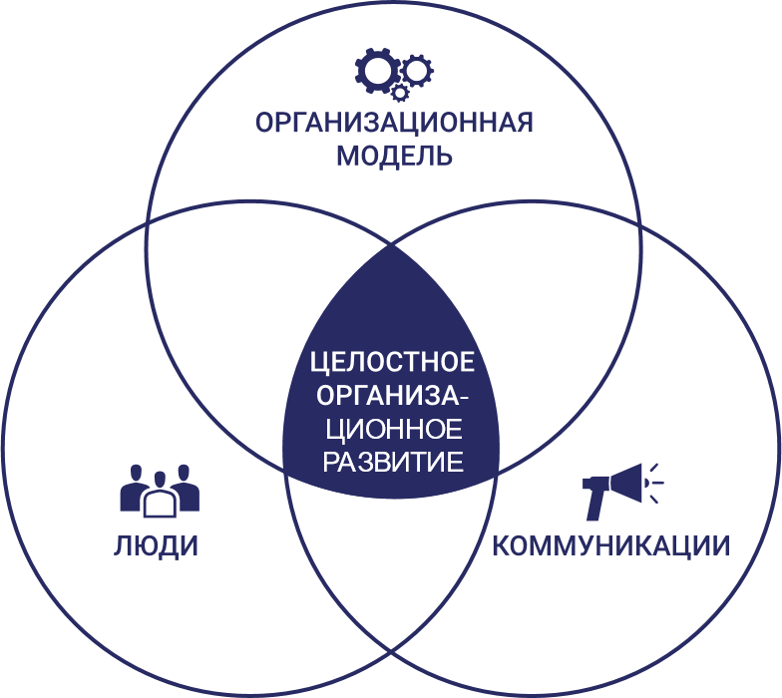
КЛЮЧЕВЫЕ РЕШЕНИЯ BITOBE ПО ЦЕЛОСТНОМУ
ОРГАНИЗАЦИОННОМУ РАЗВИТИЮ
7 КЛЮЧЕВЫХ РЕШЕНИЙ BITOBE
В ОБЛАСТИ ЦЕЛОСТНОГО ОРГАНИЗАЦИОННОГО РАЗВИТИЯ
Целостное организационное развитие компаний обязательно интегрирует 3 области изменений:
Организационная модель
Люди
Коммуникации
1
2
3
4
5
6
7
Организационная трансформация
Трансформация корпоративной культуры
Развитие команд первого уровня
Обучение и развитие: от компетенций
к бизнес-результату
Развитие опыта сотрудника
и ценностное предложение
Стратегия развития человеческого капитала
BITOBE —
единственная российская компания, обладающая всеми
3 компетенциями на уровне требований крупного бизнеса.
Комплексное профессиональное
и карьерное развитие

Slide 12
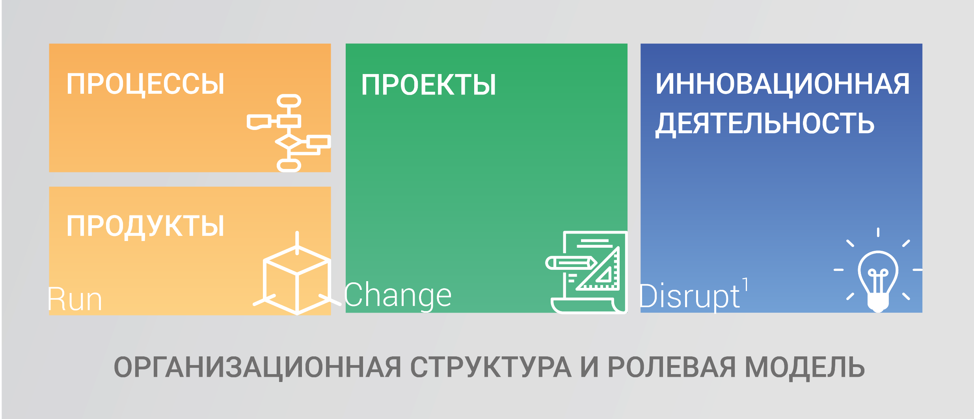

1
ОРГАНИЗАЦИОННАЯ ТРАНСФОРМАЦИЯ
Сегодня перед многими компаниями стоит задача организационных преобразований. Мы предлагаем опираться на следующие принципы при реализации проектов организационной трансформации:
ОРГАНИЗАЦИОННАЯ ЭФФЕКТИВНОСТЬ —
это способность компании организовывать деятельность, применяя определенную совокупность инструментов
управления, чтобы достигать поставленных целей,
оптимально используя имеющиеся ресурсы.
Команда первого уровня является драйвером, определяет цели, задачи и КПЭ трансформации, целевую оргмодель.
Все ключевые решения рассматриваются и принимаются совместно на модерируемых сессиях, однозначно определяются и закрепляются ответственность и полномочия.
СИСТЕМА УПРАВЛЕНИЯ ОРГАНИЗАЦИОННОЙ
ЭФФЕКТИВНОСТЬЮ
Внедрение новой оргмодели производится комплексно:
БИЗНЕС-ПРОЦЕССЫ/ ПРОДУКТЫ/ ПРОЕКТЫ
ОРГАНИЗАЦИОННАЯ СТРУКТУРА
И РОЛЕВАЯ МОДЕЛЬ
ТРЕБОВАНИЯ
К ПЕРСОНАЛУ
Коммуникационное сопровождение — важный элемент дорожной карты трансформации, который проходит по всему периметру компании.
Развитие команды первого уровня и обучение руководителей работе в новой оргмодели
закрепляет успех организационной трансформации.
Модель BITOBE
1
Модель RUN-CHANGE-DISRUPT предложена исследовательской и консалтинговой компанией GARTNER
КОМПЛЕМЕНТАРНЫЕ
РЕШЕНИЯ:
Разработка механик работы
гибких команд
Проектирование холдинговой структуры
Разработка моделей зрелости функций
Постановка проектного управления
Развитие организационной структуры
Методология управления
продуктами
Описание и оптимизация бизнес-процессов

Slide 13
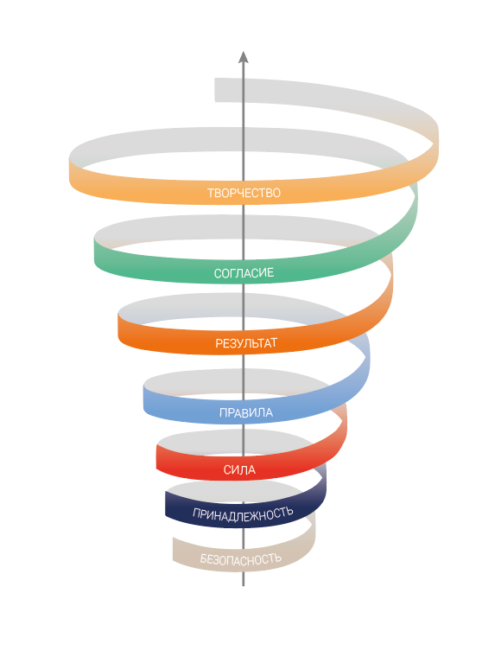
2
ТРАНСФОРМАЦИЯ КОРПОРАТИВНОЙ КУЛЬТУРЫ
Мы подходим к трансформации корпоративной культуры комплексно — от идеи до внедрения в ежедневную деятельность организации.
Для замера «как есть» используется кейс-ориентированное исследование текущих ценностей.
Целевой уровень культуры проектируется в соответствии с моделью Спиральной динамики¹ совместно с топ-менеджментом в сессионном формате с акцентами
для разных аудиторий компании: уровни управления, острова инноваций и т. п.
Для конкретизации детализируется картина «как есть – как будет» для всех целевых аудиторий: то, что на уровне действий присуще другой культуре, для каждого уровня управления и функции на основе модели.
Для достижения уровня «как будет» людей проводят по всему циклу ADKAR², матрица месседжей может выстраиваться на основе мотивационного профиля, ключевые месседжи доносятся на языке каждой аудитории по нужным каналам в правильной последовательности.
2
Автор модели ADKAR – Джеффри Хаятт, PROSCI
Для возможности создания и подкрепления целевого образа действий производятся изменения в бизнес-процессах компании.
Замер результатов проекта может стать первым шагом в построении системы
управления по ценностям.
1
Автор модели Спиральной динамики – Клэр В. Грейвз (Clare W. Graves)
КОМПЛЕМЕНТАРНЫЕ
РЕШЕНИЯ:
Проработка образа будущего
для целевых аудиторий в формате
«как есть – как будет»
Внедрение в культуру отдельных ценностей –
например, клиентоцентричности
Обновление ценностей компании
Каскадирование и внедрение ценностей

Slide 14




3
РАЗВИТИЕ КОМАНД ПЕРВОГО УРОВНЯ
Команду первого уровня мы рассматриваем как отдельный
объект управления, усиление которого с опорой на принципы целостного организационного развития становится мощным импульсом для трансформации всей компании.
УПРАВЛЕНЧЕСКИЕ
АМБИЦИИ ПЕРВОГО ЛИЦА
Трансформация компании возможна только через трансформацию управленческих команд.
Важно развивать управленческие команды комплексно: гармонизировать психоло-
гическое поле команды, расширять ментальную картину мира, усиливать и развивать стратегические амбиции, выстраивать баланс между персональной и коллективной ответственностью.
Распределение командных/функциональных ролей обязательно закрепляется в бизнес-процессах компании.
В поддержку развития команды первого уровня трансформируется деятельность функций
и развиваются управленческие команды второго уровня.
Для того чтобы изменения были отмечены и внедрены на системном уровне, необходимы коммуникационная фокусировка и трансляция ценности трансформации команды.
АМБИЦИОЗНАЯ
УПРАВЛЕНЧЕСКИЕ
АМБИЦИИ КОМАНДЫ
СТРАТЕГИЯ КОМПАНИИ
(*) Модель BITOBE
КОМПЛЕМЕНТАРНЫЕ
РЕШЕНИЯ:
Менеджерские, проектные, коммуникационные, функциональные сессии и форсайт-сессии
Индивидуальный коучинг
руководителей
Оценка лидерского потенциала,
мотиваторов и деструкторов
руководителей/ Hogan
Разработка этического кодекса/
командной хартии
Разработка лидерской модели
Team-барометр, описание
командных ролей

Slide 15
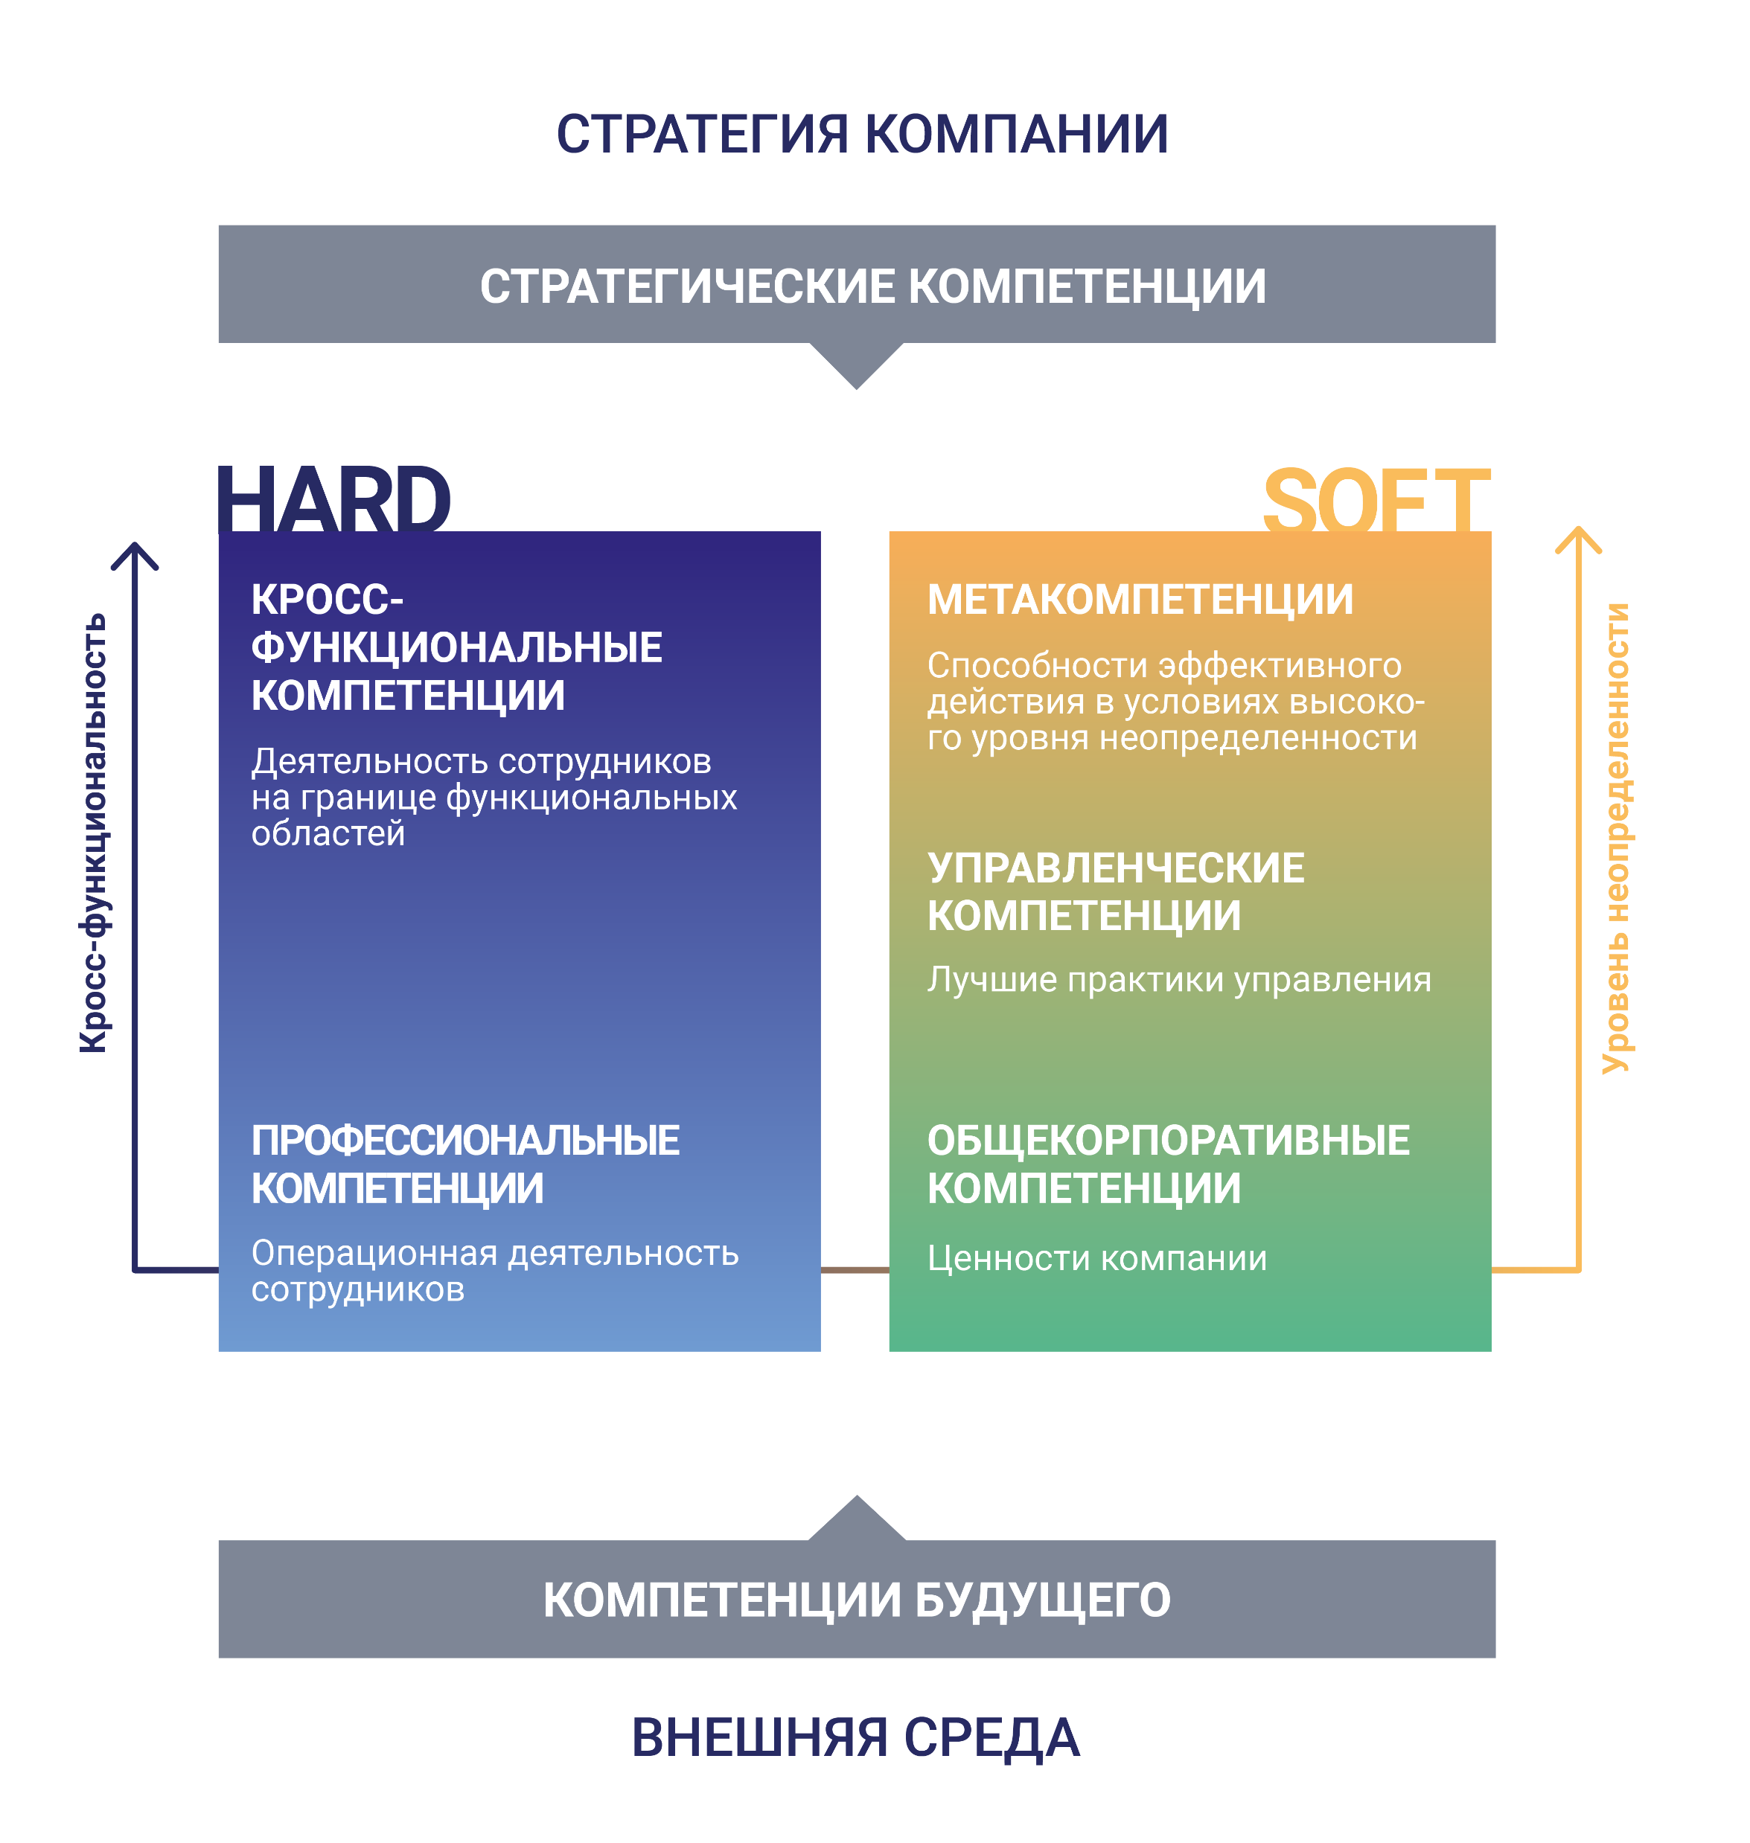
4
ОБУЧЕНИЕ И РАЗВИТИЕ: ОТ КОМПЕТЕНЦИЙ
К БИЗНЕС-РЕЗУЛЬТАТУ
Мы создаем экосистему непрерывного развития сотрудников,
которая является связующим элементом между их компетентностным ростом и достижением бизнес-результатов.
Обучающие программы проектируются на базе исследования и только во взаимосвязи
с бизнес-целями.
Для определения стратегических компетенций и компетенций будущего проводится
анализ стратегии компании и ее макроокружения.
Индивидуальные треки развития обеспечивают новое качество опыта сотрудников
и интегрируют дефицитное и опережающее обучение; могут выстраиваться в соответствии с карьерными маршрутами.
Гармонизация развивающих программ по всем типам компетенций позволяет оптимизировать нагрузку на сотрудников.
Новые знания и навыки интегрируются в деятельность через проекты развития.
Брендинг, разработка фирменного стиля и коммуникационное сопровождение ключевых обучающих программ способствуют вовлеченности сотрудников в процесс развития.
(*) Модель BITOBE
КОМПЛЕМЕНТАРНЫЕ
РЕШЕНИЯ:
Тренинги-конференции, эдьютейнмент
Операционное совершенствование через обучение
Программы развития кадрового резерва
Форсайт-сессии для определения
компетенций будущего
Развитие разных типов мышления
Обучение и развитие корпоративных тренеров
Дистанционное обучение с поддержкой
тьюторов на платформе «Авангард»

Slide 16


5
РАЗВИТИЕ ОПЫТА СОТРУДНИКА
И ЦЕННОСТНОЕ ПРЕДЛОЖЕНИЕ
Ценностное предложение работодателя помогает решать задачи привлечения и удержания сотрудников, а также повышения их лояльности. Мы создаем его как основу для формирования плана инициатив по изменению опыта сотрудника.
Корпоративное обещание
(миссия, ценности, культура)
Ценностное предложение
на уровне компании
Разработка ценностного предложения начинается с исследования внешней и внутренней аудитории компании: конкурентный анализ, интервью с топ-менеджментом и фокус-группы. В основе исследования — модель BITOBE из 19 базовых элементов.
Ценностное предложение разрабатывается на основании собранной «карты смыслов».
Наряду с общим ценностным предложением проводится кастомизация под ключевые сегменты сотрудников: детали проговариваются на языке каждой конкретной аудитории.
Ценностное предложение
для целевых аудиторий
Ценностное предложение «упаковывается» в креативную концепцию для трансляции целевой аудитории по внутренним и внешним коммуникационным каналам.
Управление опытом сотрудника для целевых аудиторий
«Карта опыта сотрудника» — инструмент более глубокой проработки опыта для ключевых сегментов аудитории. Выстраивание точек контакта с сотрудником в единую схему позволяет выявить «разрывы» и точки роста, спроектировать изменения через «взгляд сотрудника».
В завершение проекта передается методология по обновлению ценностного предложения, формируется план инициатив для преодоления «разрывов».
КОМПЛЕМЕНТАРНЫЕ
РЕШЕНИЯ:
Разработка ценностного предложения
Кастомизация генерального ценностного предложения под целевые аудитории
Проектирование целевого опыта сотрудника
Исследование взаимосвязи
мотивационного профиля
и инструментов
Разработка и анализ карты опыта
сотрудника по стадиям жизненного цикла
Разработка инструментов, практик
по улучшению опыта сотрудника
Развитие/настройка системы
мотивации, формирование совокупного
поощрения

Slide 17
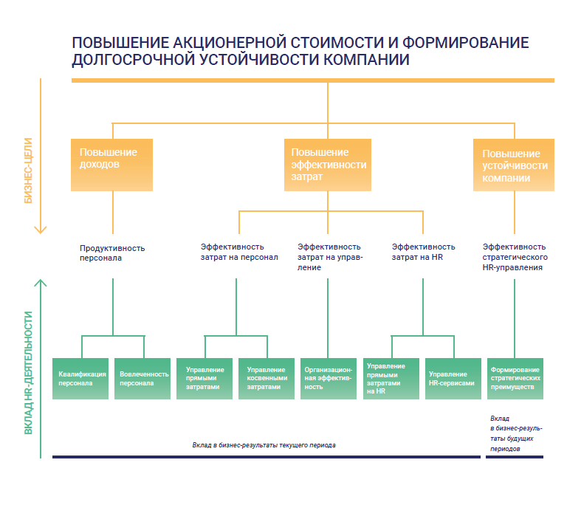
6
СТРАТЕГИЯ РАЗВИТИЯ
ЧЕЛОВЕЧЕСКОГО КАПИТАЛА
Мы используем принципы целостного организационного развития
в отношении человеческого капитала, создавая мощный импульс
для преображения компании.
Использование современных научных знаний о работе мозга является необходимым условием создания конкурентоспособной стратегии развития человеческого капитала.
Микросегментация персонала и персонализация HR-систем на основе комплексного исследования способствуют максимальному раскрытию потенциала сотрудников.
Развитие человеческого капитала сегодня определяет бизнес-стратегию завтра.
Формирование дорожных карт и реализация стратегических инициатив переводят
стратегию в действие.
Широкая коммуникационная кампания стимулирует вовлечение руководителей всех уровней в обсуждение и формирование стратегии развития человеческого капитала.
КОМПЛЕМЕНТАРНЫЕ
РЕШЕНИЯ:
Стратегическое планирование персонала:
от концепции до модели численности
Системное проектирование HR-процессов
Проработка ролевой модели HR
Внедрение института
HR-бизнес-партнерства
Формирование единой тарифной сетки
От HR-аналитики к цифровому HR
Разработка модели совокупного
поощрения
Исследования вовлеченности персонала

Slide 18
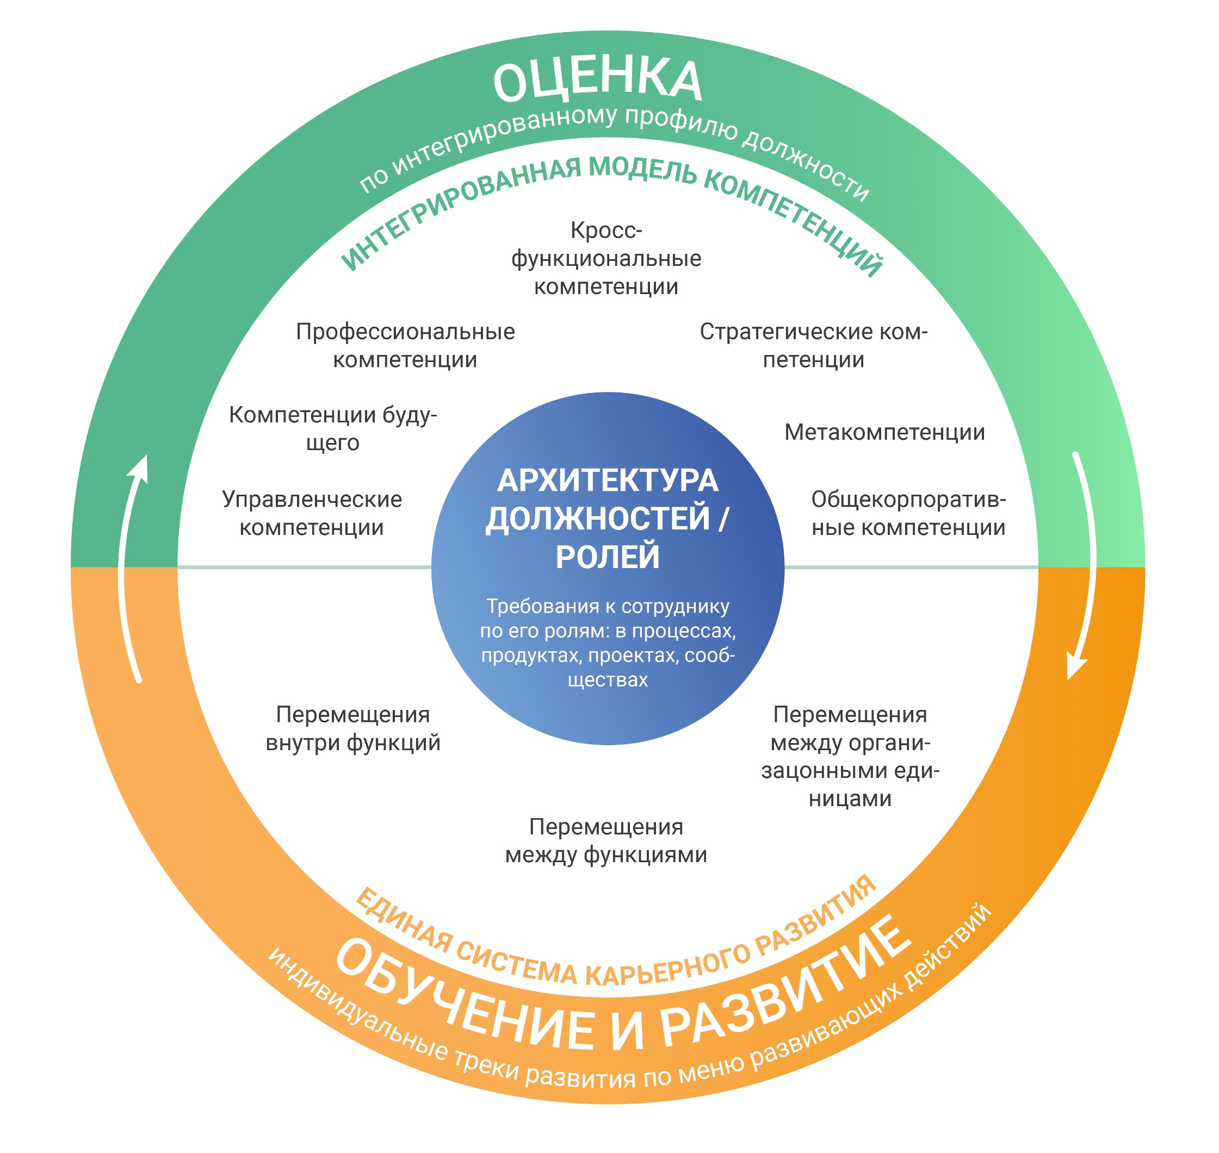
7
КОМПЛЕКСНОЕ ПРОФЕССИОНАЛЬНОЕ
И КАРЬЕРНОЕ РАЗВИТИЕ
Мы формируем единый каркас профессионального и карьерного развития человека в компании, который определяет долгосрочную эффективность всех HR-систем.
Для поддержания актуальности и востребованности профессиональных и кросс-функциональных компетенций важно интегрировать их с бизнес-процессами компании.
Грамотно выстроенная архитектура должностей/ролей повышает эффективность всей системы экспертного и карьерного развития.
Взаимоувязывание интегрированного профиля компетенций с надежной системой
оценки позволяет обучать только тех, кого нужно, тому, что необходимо.
Гибкие инструменты позволяют формировать индивидуальные треки развития.
Коммуникационные материалы — карьерные навигаторы, карьерные карты, руководства для лидера и другие — способствуют вовлечению сотрудников в процессы развития.
Информирование через обучение делает новые инструменты профессионального
и карьерного развития понятными и востребованными.
(*) Модель BITOBE
КОМПЛЕМЕНТАРНЫЕ
РЕШЕНИЯ:
Разработка архитектуры должностей
Создание системы карьерных
и профессиональных маршрутов
Разработка модели компетенций
Разработка инструментов оценки
профессиональных и лидерских
компетенций
Разработка программ развития
метакомпетенций
Формирование карьерных атласов
и навигаторов
Разработка единого пространства
развития человека для инновационных
подразделений

